Slide 1
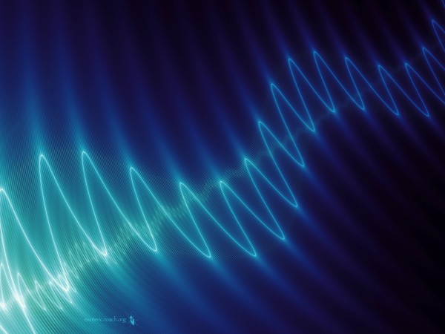
ВЕБ-КВЕСТ
«ЗВУК В ЖИТТІ ЛЮДИНИ»
Криворучко Ірина Олександрівна,
Учитель фізики
Уманського НВК «ЗОШ І-ІІІ ступенів №10- медична гімназія»

Slide 2
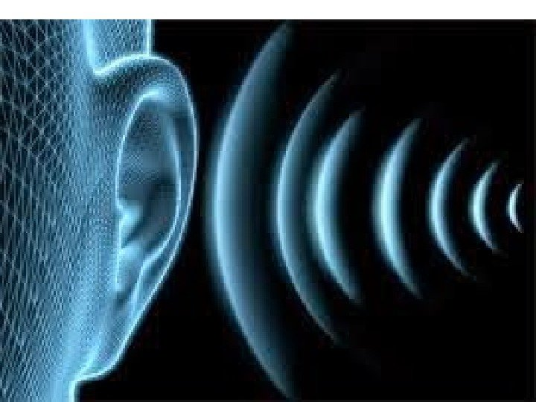
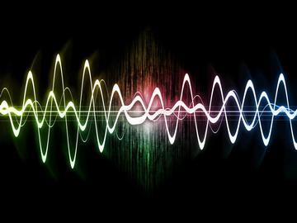
ЗМІСТ
1. ГОЛОВНА
2. ВЕБ-КВЕСТ
3. АНОТАЦІЯ
4. ПРАВИЛА
5. ПРОЦЕС
6. РОЛІ
7. ПОСИЛАННЯ
8. КРИТЕРІЇ ОЦІНЮВАННЯ

Slide 3
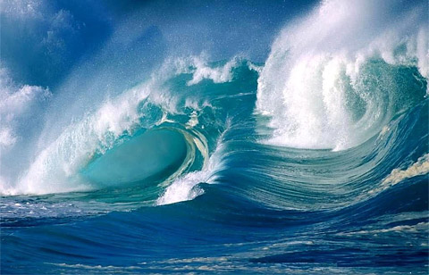
ГОЛОВНА
Звук, без сумніву, невід’ємна частина нашого життя.
По проведенню чи, або чиєїсь волі, людина живе не в порожнечі, а в повітряному, газової середовищі. Поспішаючи на роботу або навчання, плескаючи в
долоні або стукаючи пальцями, кожним рухом чи
дією, ми розштовхує і обурює незліченні кількості
молекул навколоземного простору. Кожен рух або дія породжує масове спрямоване пружне хвилювання частинок повітря або пружні хвилі. Деякі з них, досягнувши людського вуха, сприймаються рецепторними клітинами, таким чином, людина чує найрізноманітніші звуки: шепіт листя, рокіт морського прибою або завивання вітру.
Отже, давайте розглянемо в даному Веб-Квесті надзвичайно важливі питання в нашому житті –
" Звуки в житті людини".

Slide 4
ВЕБ-КВЕСТ
Веб-квест – це сайт в Інтернеті, з яким працюють учні, виконуючи навчальну задачу. Вперше технологія «веб-квест» (WebQuest) була використана влітку 1995 року Берні Доджем, професором освітніх технологій Університету Сан-Дієго (США).
Веб-квест – проблемне завдання з елементами рольової гри, для виконання якого використовуються інформаційні ресурси Інтернету. Зважаючи на сучасні можливості бібліотеки та зацікавленість користувачів-дітей у використанні Всесвітньої мережі, є цілком виправданим застосування цієї методики в бібліотечній галузі.
Особливістю веб-квестів є те, що частина інформації або вся інформація, розміщена на сайті для індивідуального та групового ознайомлення, знаходиться насправді на різних веб-сайтах. Завдяки гіперпосиланням користувачі цього не відчувають, а працюють в єдиному інформаційному просторі. Підсумком роботи над веб-квестом може бути як створення нових веб-сторінок з даної теми, так і інші творчі роботи в електронній, усній чи друкованій формі.

Slide 5
АНОТАЦІЯ
Доброго дня, шановні друзі !!!
Проект з фізики "Звук в житті людини" призначений для зацікавлення учнів, підвищення інтересу до вивчення фізики, розвитку творчого мислення, які є однією з форм розвитку творчості.
Під час Веб-Квесту учні повинні поглибити знання про сутність хвильового процесу, умови утворення звукових хвиль, поняття довжини і частоти хвилі, гучності звуку та висоти тону, принцип звукової та радіолокації, вплив вібрацій і шумів на живі організми; закріпити формулу швидкості поширення хвилі.
Учні прослуховують розділ з фізики «МЕХАНІЧНІ ТА ЕЛЕКТРОМАГНІТНІ ХВИЛІ», створюють презентацію про звук в житті людини, переглядають веб-ресурси, довідники, розвивають дизайнерські здібності подачі матеріалу, грамотне володіння письмовою українською мовою. Результатом досліджень учнів є створення та обговорення мультимедійних презентацій.
Ну що ж, приступимо !!!

Slide 6
ПРАВИЛА
Для проходження веб-квесту учнів класу необхідно розділити на 3 команди і кожна команда має обрати собі певну роль. Всі члени команди мають допомагати один одному.
У кожній ролі є свої завдання які потрібно буде виконати і подати звіт про виконану роботу.
Завдання веб-квесту являють собою окремі блоки питань і переліки посилань на джерела в Інтернеті, де можна отримати необхідну інформацію. Питання сформульовані так, щоб при відвідуванні сайту учень був змушений зробити відбір матеріалу, виділивши головне з тієї інформації, яку він знаходить.
Після завершення роботи над квестом проводиться публічний захист робіт (звіт) у вигляді презентації. Основні критерії публічного звіту: розуміння завдання, достовірність використовуваної інформації, творчий підхід (дизайн оформлення звіту квесту і технічне виконання).

Slide 7
ПРОЦЕС
Як ми будемо працювати:
1.Розділіть групу на підгрупи по п'ять – шість чоловік.
2.Необхідно обрати роль із списку запропонованих, яка вам найбільше подобається:
- історики;
- медики;
- науковці.
3.На сторінці, позначеної обраною роллю перегляньте завдання.
4.Вивчіть зазначені джерела інформації. Якщо інформації не вистачає, організуйте пошук додаткової.
5.Намагайтеся вчасно реагувати на пропозиції та зауваження, прагнучі довести свій електронний продукт до досконалості.
6.Після виконання завдань необхідно обговорити результати роботи в групі і підготувати звіт.

Slide 8
РОЛІ
Завдання для істориків:
поглибити знання про звук та звукові явища, про те як він виникає та чим відрізняються одні звуки від інших.
Завдання для медиків:
з’ясувати шкідливим чи корисним є вплив звукових коливань на функціонування живих організмів, зокрема людського.
Завдання для науковців:
поглибити знання про характеристики звуку, використання властивостей звуку

Slide 9
ПОСИЛАННЯ
Інтернет-ресурси:
http://healthy-society.com.ua/index.php?option=com_content&view=article&id=411:2011-08-03-04-46-56&catid=35:2011-04-19-08-30-36&Itemid=57
http://moyaosvita.com.ua/fizuka/vpliv-infrazvuku-na-lyudinu-vikoristannya-infrazvuku-v-medicini/ * https://www.centrmed.com/news/detail.php?ID=10483#.WFmQ7oqg_IU
https://www.centrmed.com/news/detail.php?ID=10483#.WFmQ7oqg_IU
https://uk.wikipedia.org/wiki/%D0%9F%D1%80%D0%B8%D0%BB%D0%B0%D0%B4%D0%B8_%D0%BD%D0%B5%D1%80%D1%83%D0%B9%D0%BD%D1%96%D0%B2%D0%BD%D0%BE%D0%B3%D0%BE_%D0%BA%D0%BE%D0%BD%D1%82%D1%80%D0%BE%D0%BB%D1%8E
uk.wikipedia.org/wiki
http://class-fizika.narod.ru

Slide 10
Відеотека:
https://www.youtube.com/watch?v=EEQ_C5t6v68
https://www.youtube.com/watch?v=uRNiqiy86Pc
https://www.youtube.com/watch?v=VOBV7DTfR2o
https://www.youtube.com/watch?v=JptwJzjdh8s
https://www.youtube.com/watch?v=tHp0HKjdCAE
https://www.youtube.com/watch?v=Gg45YnYctPM
https://www.youtube.com/watch?v=TJCg9hsvULY
https://www.youtube.com/watch?v=-ni_GDH5Q8g

Slide 11
КРИТЕРІЇ ОЦІНЮВАННЯ
Низькій рівень
Учень отримує в разі подання результатів роботи без визначення мети й завдання, а також без висновків за його результатами.
Середній рівень
Учень отримує за фрагментарну участь у дослідженні. Хоча й за умови її вчасного виконання.
Достатній рівень
Учень отримує за правильне виконання своєї частиги роботи в разі, якщо він не брав участі в підсумковому обговоренні і формулюванні висновків за результатами дослідження.
Високий рівень
Учень отримує за дослідження з повним розкриттям теми, належним оформленням роботи або вчасного виконання своєї частини спільного дослідження. Визначенні мети і завдань , активній участі в аналізі результатів та формулювання висновків.

Slide 12
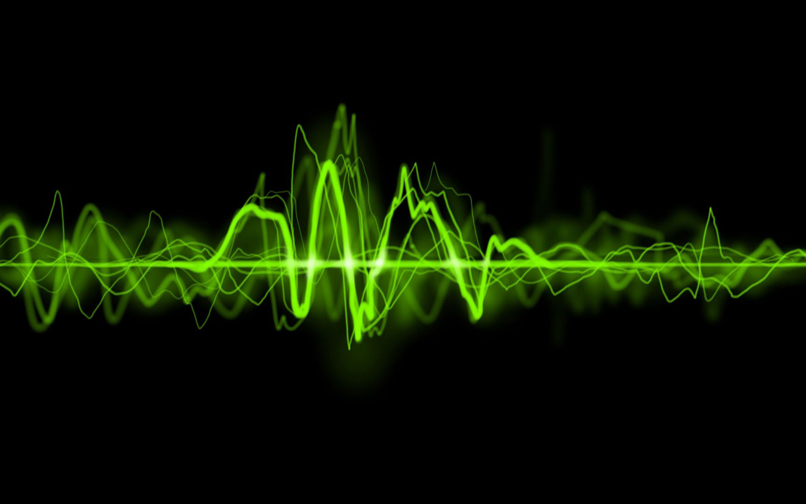
Результати нашої роботи:

Slide 13
ІСТОРИКИ

Slide 14
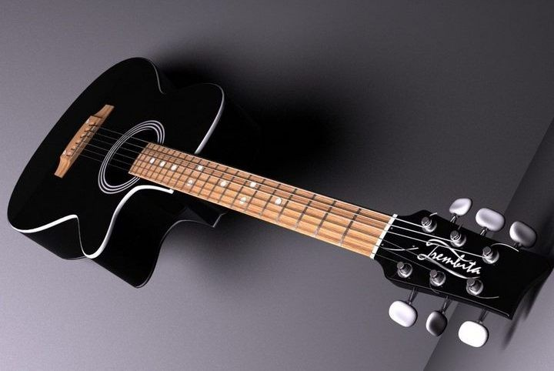
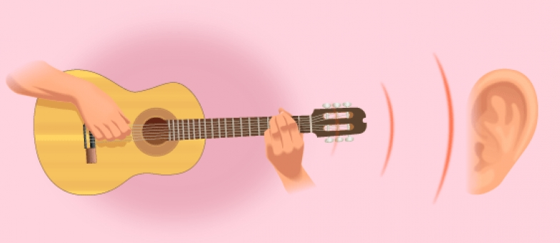
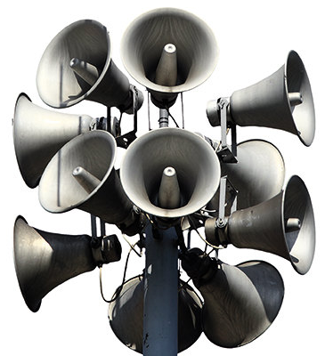
Звук. Джерела та приймачі звуку. Поширення, відбивання та поглинання звуку

Slide 15
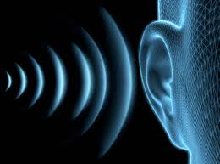
Звук
Звук(звукова хвиля)- це механічні коливання пружного тіла,які поширюються у певному середовищі. Коливання частинок середовища передаються від джерела до приймача. У повітрі звукова хвиля являє собою ділянки розрідження і згущення повітря, які чергуються. Самі частинки не поширюються вздовж хвилі, вони лише коливаються відносно положення рівноваги. Від джерела до приймача звуку поширюється лише енергія тіла, що коливається.

Slide 16
Джерела звуку
Джерелами звуку є різноманітні тіла, що коливаються. Наприклад, голосові зв’язки в людини, тварин та птахів, крила комах, риби створюють звук тертям зябрових пластин, скреготом гортанних зубів, плавальним міхуром, мембрани навушників, динаміка, струни музичних інструментів, дифузори гучномовців, ніжки камертона.

Slide 17
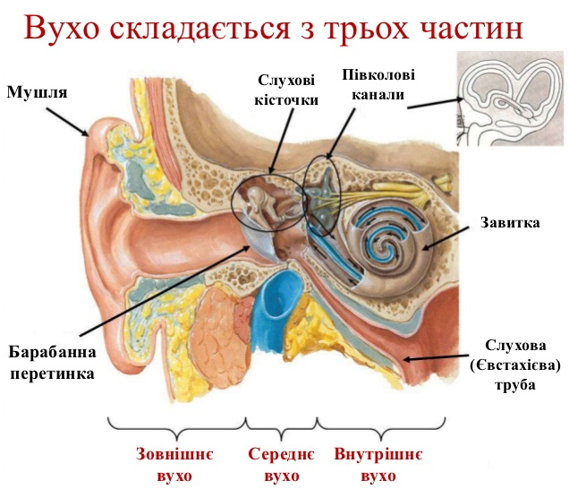
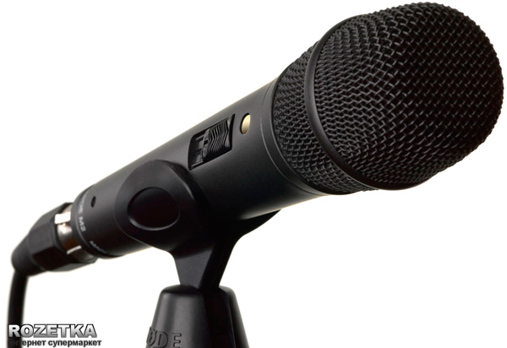
Приймачі звуку
Приймачі звуку - це перетворювачі звуку на інші сигнали. До них належать слухові апарати тварин та людини ( коливання, що поширюються в повітрі, досягають барабанної перетинки у вусі, породжують її коливання, саме вони й сприймаються мозком як звук ). У техніці зазвичай приймачі звуку перетворюють його на електричні коливання (мікрофон).

Slide 18
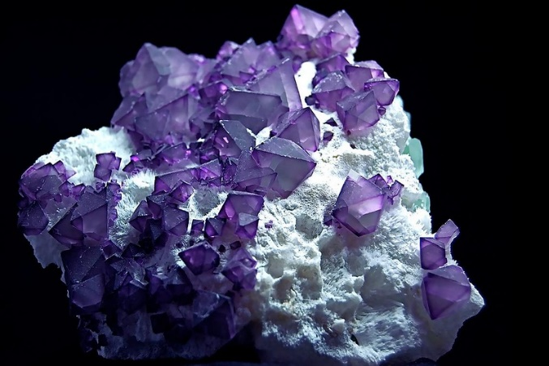
Поширення звуку
Для поширення звукової хвилі потрібне пружне середовище: тверді тіла, повітря, земля, вода, метали. Тобто, звук може поширюватись у газоподібних середовищах, рідких та твердих тілах.

Slide 19
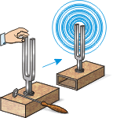
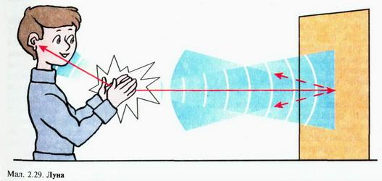
Відбивання звуку
Звук на межі двох середовищ частково відбивається, частково поглинається.
Краще відбивається від більш пружного середовища, поглинається краще більш пластичним.
До найвідоміших звукових явищ відносяться: луна і акустичний резонанс. Всі ми чули луну (ехо) – звук, відбитий від віддаленої перешкоди.

Slide 20
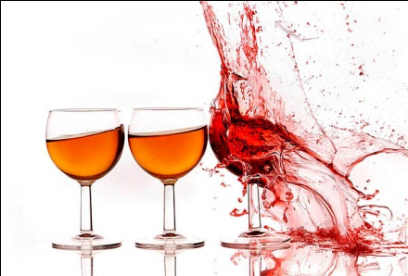
Це цікаво… Про знаменитого співака Шаляпіна кажуть, що
він міг заспівати так, що лопалися плафони
в люстрах.
Це не легенда, а цілком зрозумілий з точки зору фізики факт.
Припустимо, ми знаємо частоту власних коливань скляної посудини, наприклад склянки. Це можна встановити по висоті тону дзвону цього склянки після легкого клацання по ньому. Якщо голосно заспівати цю ноту поблизу склянки, то, як Шаляпін, зможемо розколоти стакан своїм співом. Але співати при цьому необхідно так само голосно, як Шаляпін.

Slide 21
МЕДИКИ

Slide 22
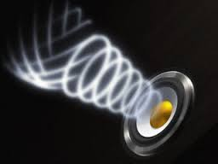
Звук. Сприймання звуку людиною. Інфразвук та ультравук.

Slide 23
Сприймання звуку людиною
Звукова хвиля досягає органів слуху людини (чи інших приймачів), викликаючи коливання барабанної перетинки.
Проте звук ми чуємо не завжди. Не всі механічні коливання створюють звук і не за будь-яких умов.
Людина чує коливання від 20 до 20 000 Гц. Діапазон частот чоловічого голосу під час звичайної розмови становить 85-200 Гц, жіночого - 160-340 Гц.
Діапазон звуків, які сприймають живі істоти
Людина | 16 - 20 000 Гц
Слон | 95 - 380 Гц
Плазуни | 1 000 - 3000 Гц
Жуки | 5 000 - 8 000 Гц
Собака | до 60 000 Гц
Кажан | до 150 000 Гц

Slide 24
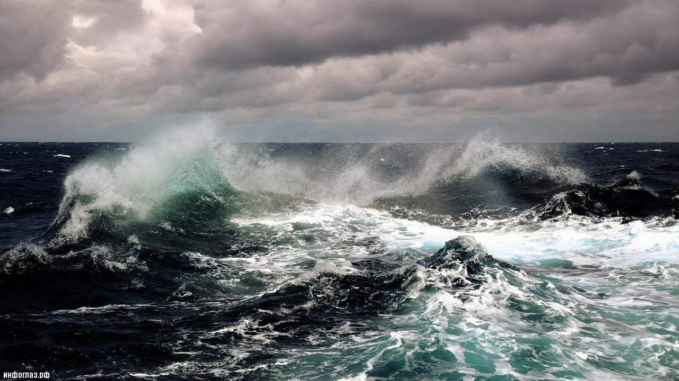
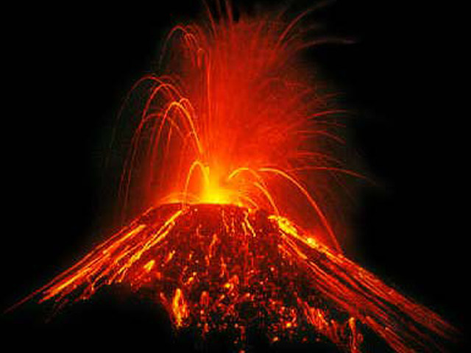
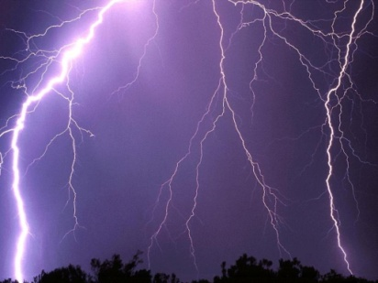
Інфразвук
Інфразвуковими називають звукові хвилі з частотами меншими за 20 Гц.
Джерела інфразвуку:
стихійні лиха (землетруси, виверження вулканів, торнадо, шторми, обвали);
грозові розряди (грім);
«голос моря»;
автомобільний та залізничний транспорт;
промислові установки аеродинамічної та ударної дії;
вибухи, гарматні постріли;
реактивні літаки;
підводні та підземні вибухи;
вітрові електростанції;
психотропна інфразвукова
зброя.

Slide 25
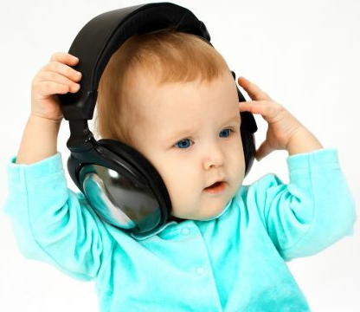
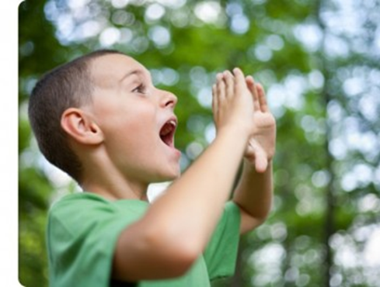
Приймачі інфразвуку
Приймачами інфразвуку є всі живі організми. Людина, тварини, риби відчувають його присутність усім своїм тілом.

Slide 26
Використання інфразвуку
Використання інфразвуку в науці та техніці:
акустична апаратура для промивання руд, піску, гравію;
рідинна обробка шкіряної та текстильної сировини;
підвищення швидкості дифузії в харчовій промисловості;
фільтрація промислових стічних вод;
атмосферна акустика (фіксація землетрусів та потужних вибухів);
гідроакустика (фіксація шторму, цунамі).

Slide 27
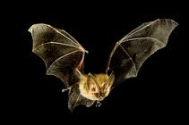
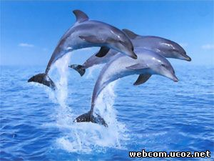
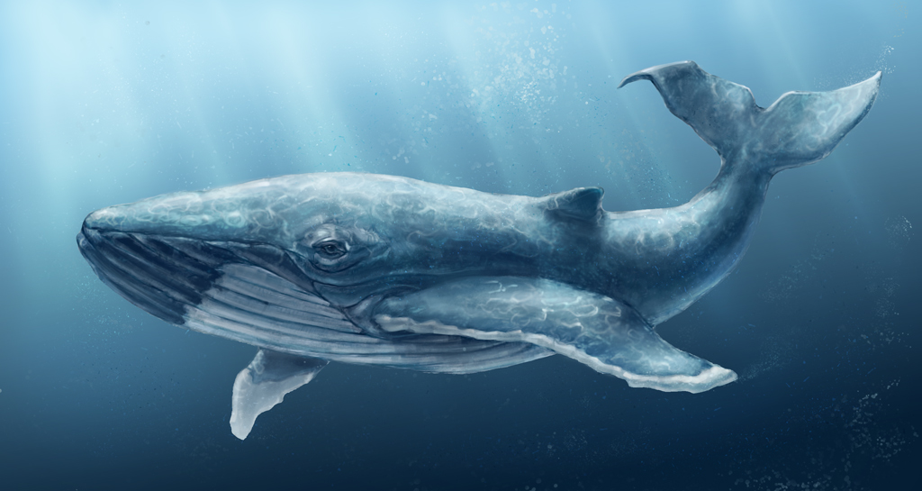
Ультразвук
Ультразвуковими називають звукові хвилі, частота яких перевищує 20 кГц.
Джерелами ультразвуку є:
шум вітру, водоспаду, тощо;
живі істоти (дельфіни, кити, краби, кажани, птахи, мавпи і багато інших).
Приймачами ультразвуку є також живі істоти, які використовують ультразвук для передавання інформації та сприймають його за допомогою ехолокації.

Slide 28
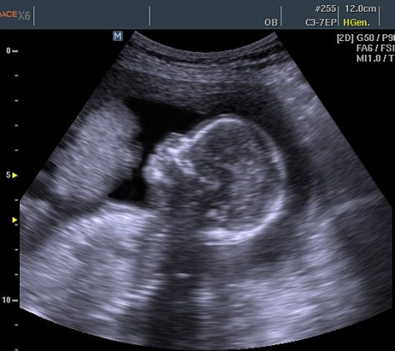
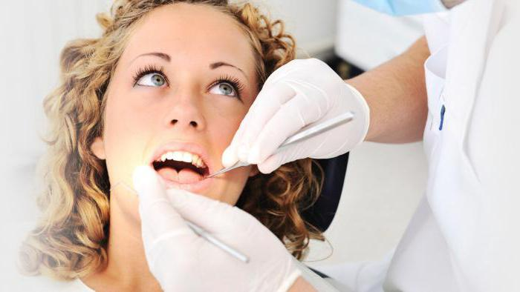
Використання ультразвуку
Використовують ультразвук у:
техніці (дефектоскопія, дробіння та різьба металів);
фармації (приготування сумішей: емульсій і суспензій);
медицині (ультразвукова терапія та діагностика);
біології (селекція рослин).

Slide 29
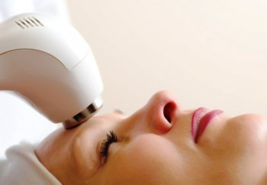
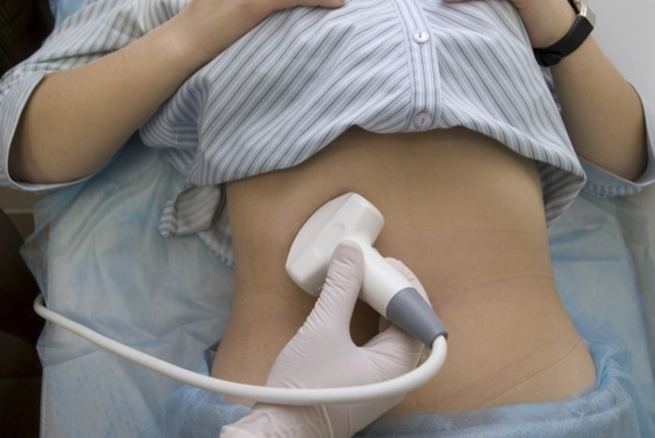
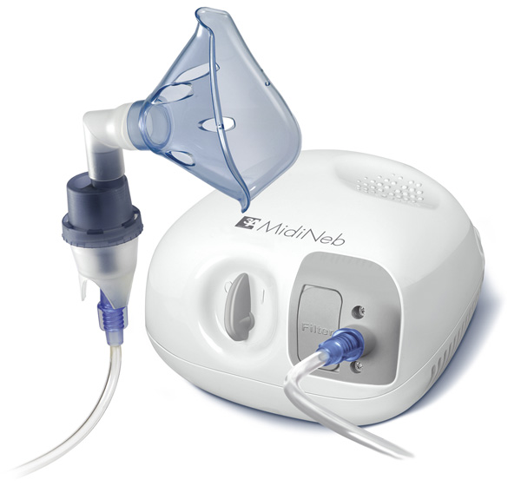
Значення ультразвуку у медИцині
Починючи з 1964 р. ультразвукові методи почали широко застосовуватися в хірургії, коли співробітники Центрального інституту досліджень виявили, що за допомогою ультразвукових коливань можна різати і з'єднувати кісткові тканини.
Для різання м'яких тканин використовуються плоскі «ножі», для розрізування кісток — хвилеводи з насічкою у робочій частині. За допомогою ультразвуку можна також зварювати частини кістки, з'єднувати їх із кістковою тканиною.

Slide 30
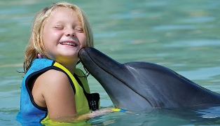
Лікування ультразвуком
Дельфінотерапія - це лікування за допомогою дельфінів. Основою лікування є ультразвук, який видають ці тварини. Це прекрасні замінники медичного приладу. Адже природний ультразвук набагато цінніше і ефективніше, ніж ультразвук, яке випромінюється штучними установками.

Slide 31
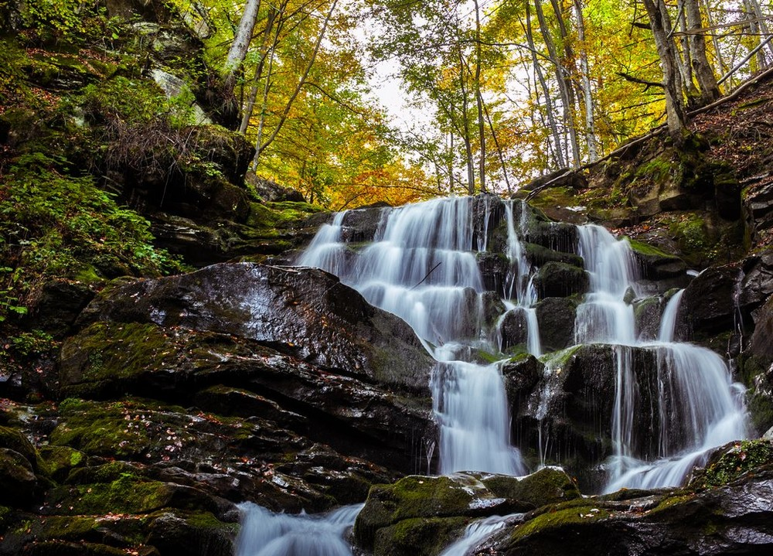
Вплив звуків на живі організми та людину
Доведено, що шелестіння листя, спів птахів, дзюрчання струмка, звуки дощу оздоровчо впливають на нервову систему людини.
Позитивно впливають на організм людини спокійна ласкава музика, колискова. Це використовується в музичній терапії.

Slide 32
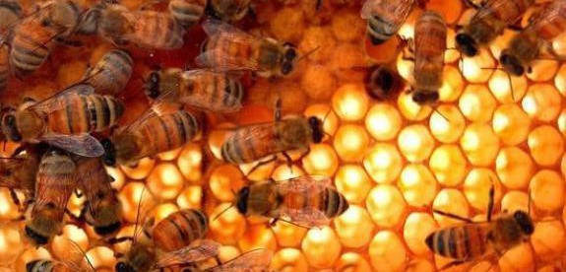
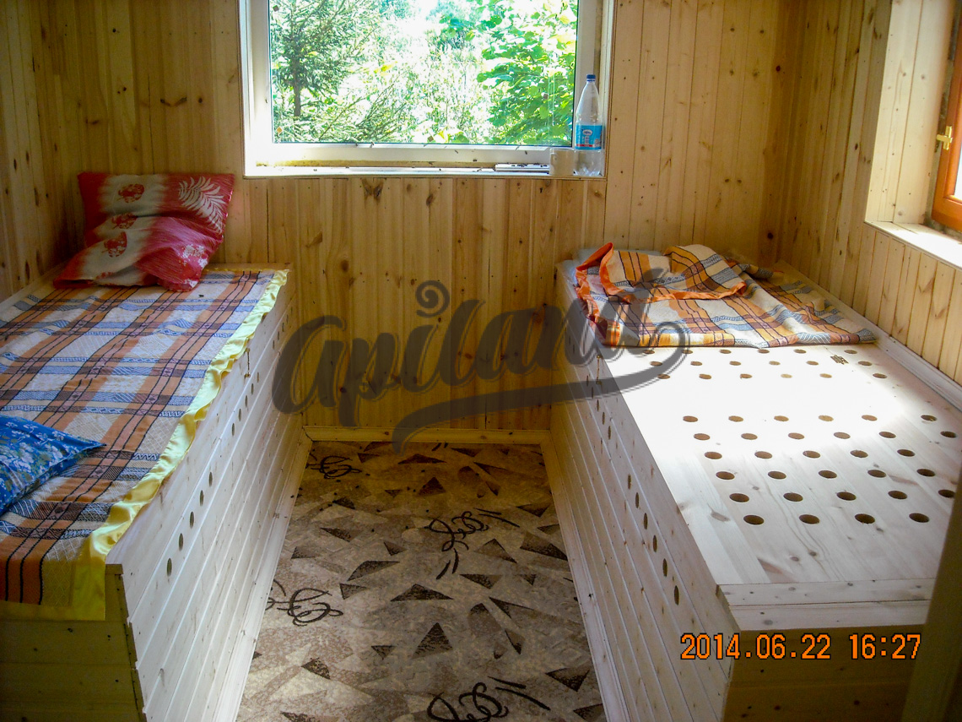
Апітерапія “ Сон на вуликах ”

Slide 33
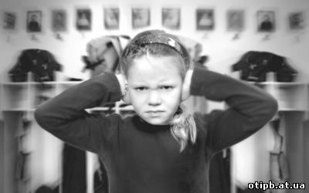
Захист від інфразвуку
Науковці вчаться боротися з інфразвуком:
- вдосконалюють двигуни та інші частини машин;
- використовують звукоізоляційні матеріали та конструкції;
встановлюють поглиначі інфразвукового шуму.
Засоби індивідуального захисту – гумові рукавички з бавовняною основою.
Ми з вами теж можемо боротися з інфразвуковими коливаннями – насаджувати дерева, кущі, тому що вони поглинають інфразвукові та звукові хвилі.

Slide 34
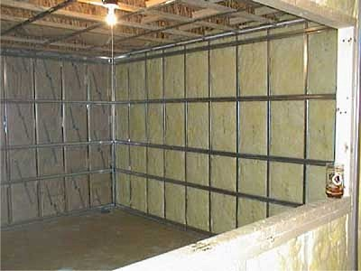
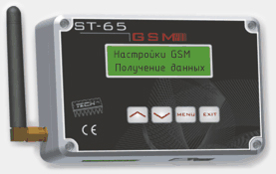
Захист від ультразвуку
Люди впроваджують заходи технічного характеру:
- створюють автоматизоване ультразвукове устаткування з дистанційним керуванням;
- розташовують устаткування у звукоізольованих приміщеннях.

Slide 35
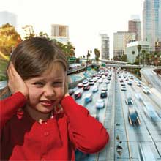
Шум в соціальному середовищі
Під шумом розуміють безладне поєднання різних неприємних і небажаних по силі і частоті звуків, що мають подразнюючий або шкідливий вплив на організм людини, заважаючи сприйняттю корисних сигналів та знижуючи працездатність.
Постійний вплив сильного шуму впливає не тільки на слух, але й викликає інші шкідливі наслідки - дзвін у вухах, запаморочення, головний біль, втому.

Slide 36
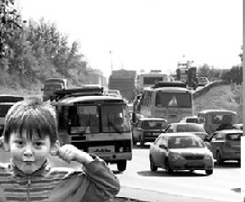
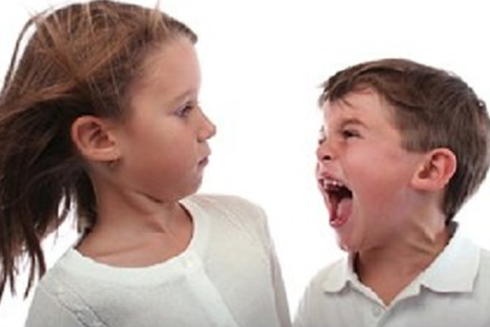
Шум в дитячому середовищі
При шумі в 65 дБ відбувається зниження уваги на 12-16%.
- Рівень шуму понад 80-100 дБ сприяє
збільшенню числа помилок в роботі,
знижуючи продуктивність праці і
погіршуючи її якість.
- 30% учнів вважають, що шум не дає їм зосередитися, у багатьох болить голова, ріже у вухах і тому вони стають дратівливими.
За санітарними нормами рівень шуму повинен становити для навчальних кабінетів 45 дБ, а для коридорів - 60 дБ.

Slide 37
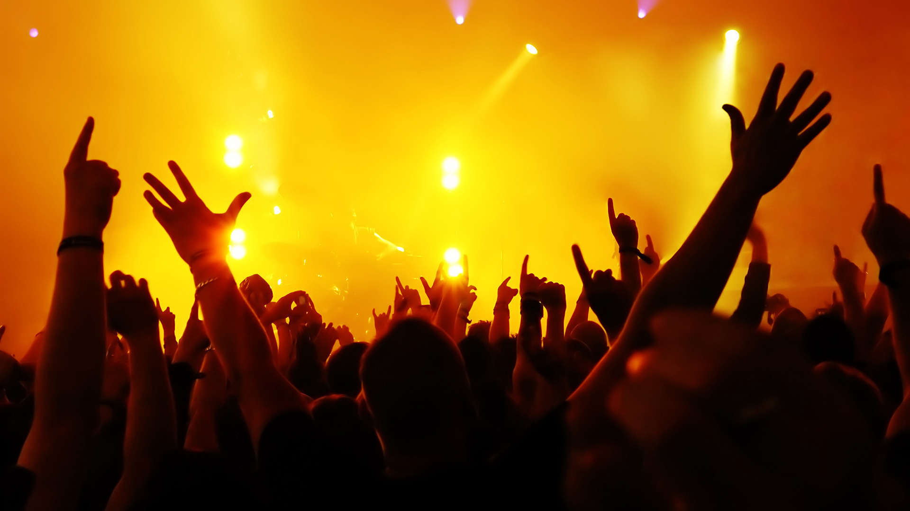
Сучасна музика спричиняє “звукове сп’яніння” і тому є фізичним наркотиком.
Рок-концерти
Навушники
Дискотеки

Slide 38
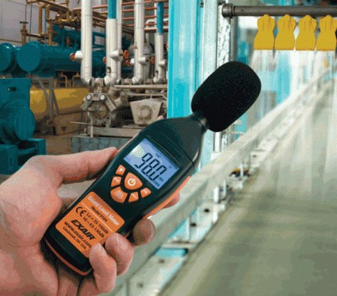
Вимірювання рівня шуму
Інтенсивність шуму або гучність вимірюють у децибелах (дБ) приладами, які називають шумомірами.
Припустимі межі шуму – 35-60 дБ.
Звук у 100 дБ спричиняє
агресію, а 120 дБ - ушкоджує
клітини головного мозку.
У лабораторних умовах
науковці створили
найгучніший звук.

Slide 39
Рівень шумів та їх вплив на організм
Джерело шуму | Шкала звуку, дБ | Вплив на організм людини
Цокіт годинника | 30 | Викликає сонливість
Шум води з-під крану | 45 | Сприяє ефективній розумовій праці
Шум автомобіля на відстані 1 м | 60 | Спричиняє зниження працездатності
Крик на відстані 1 м, мопед | 80 | Шкідливий для психіки, нервової системи, викликає аритмію
Залізничний потяг, що рухається | 90 | Пошкоджує слух, ендокринну та нервову системи
Відбійний молоток на відстані 1 м | 120 | Пошкоджує клітини головного мозку
Літак на старті | 130 | Межа болю, лопаються барабанні перетинки

Slide 40
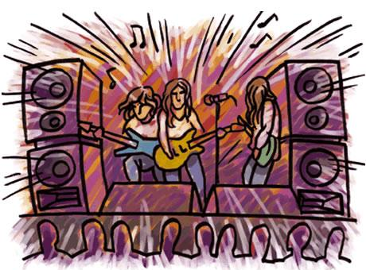
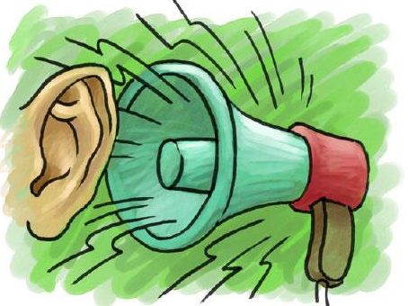
Шумове забруднення середовища
Експерти визначили, що в індустріально розвинених регіонах рівень негативних для середовища шумів за останні десятиліття збільшився вдвічі.
Особливо сильне джерело шуму – мотоцикл з відірваним несправним глушником. Один мотоцикл може розбудити тисячу людей.

Slide 41
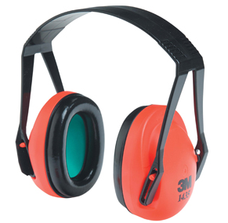
Засоби захисту від шуму
- використання протишумових навушників, шоломів, костюмів;
- на транспорті встановлюють глушники, замінюють металеві частини на пластикові;
- використання звукоізоляційних кабінок;
- збільшення зелених насаджень, які добре поглинають шум.

Slide 42
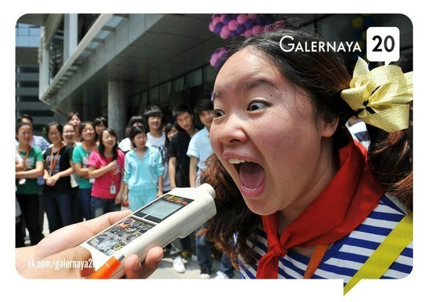
Цікава інформація з Книги рекордів Гіннеса
120 Дб – таку силу голосу продемонструвала на змаганнях 14-річна шотландська учениця, вона перекричала літак “Боїнг”, який злітав.

Slide 43
НАУКОВЦІ

Slide 44
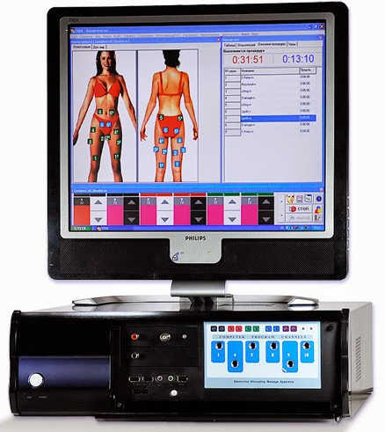
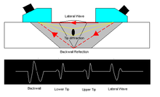
Використання властивостей звуку
Явище відбивання звуку (ехолокація) використовується людиною:
- при вимірюванні глибин водойм;
- для виявлення дефектів у різних виробах;
- для діагностики у медицині.

Slide 45
Характеристики звуку

Slide 46
Фізичні характеристики звуку
Довжина хвилі – найкоротша відстань між двома точками, що коливаються у хвилі однаково.
Період – час поширення хвилі на відстань, що дорівнює довжині хвилі.
Частота – кількість коливань за одиницю часу.
Одиницею вимірювання частоти є герц (Гц).

Slide 47
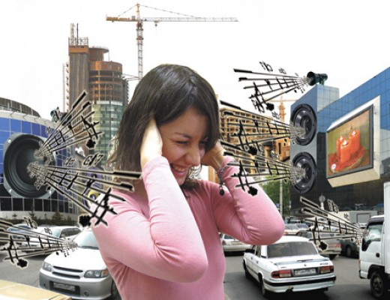
Фізичні характеристики звуку
Амплітуда коливань – максимальне відхилення частинки від положення рівноваги.
При великих амплітудах звукових коливань, енергія звукової хвилі зростає, тому звуки викликають больові відчуття.
Швидкість поширення коливань у просторі. Швидкість поширення звуку залежить від середовища, в якому він поширюється.

Slide 48
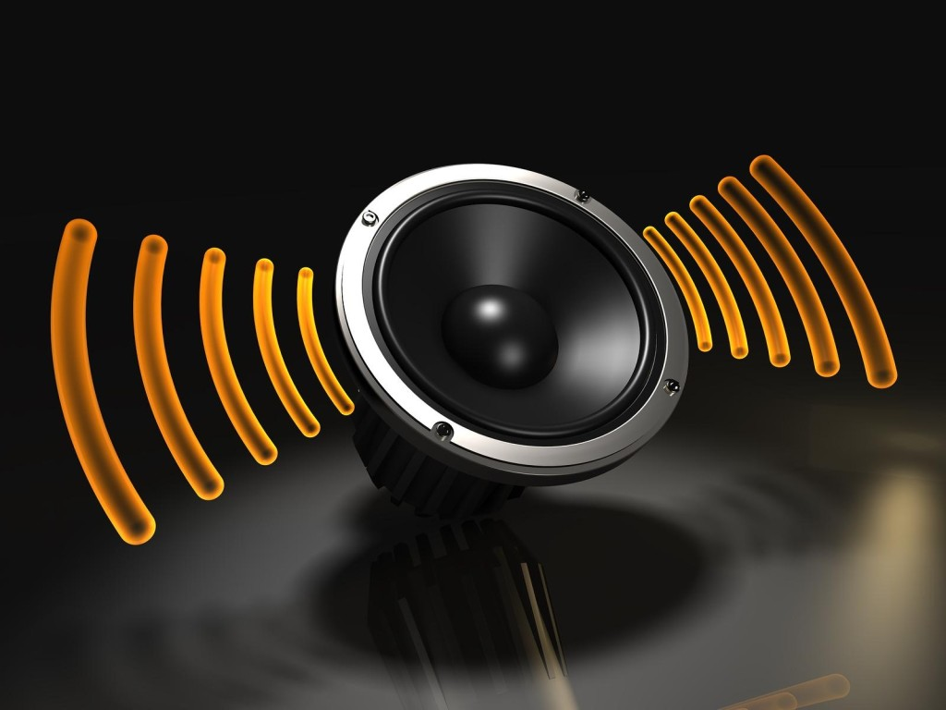
Швидкість поширення звуку в різних середовищах
Газоподібне
вуглекислий газ – 258м/с
повітря - 330-340м/с
водень – 1286м/с
Рідке
вода – 1485м/с
морська вода – 1530м/с
Тверде
гума – 1800м/с
граніт – 3950м/с
дерево – 4000м/с
сталь – 5100м/с
залізо – 5850м/с

Slide 49
Фізіологічні характеристики звуку
Висота тону – фізіологічна характеристика звуку, що
відповідає фізичній характеристиці звуку частоті.
Чим більша частота коливань, тим вищий тон звуку.
Існують особливі джерела звуку, які випускають лише
звуки певної частоти, так званий, чистий тон. Джерелами
чистих тонів є камертони різних розмірів.
Камертон – це зігнутий металевий
стержень на ніжці, закріплений на
дерев’яному ящику, який слугує
підсилювачем звуку. Чим більші
розміри камертонів, тим нижче звук,
який вони випускають.

Slide 50
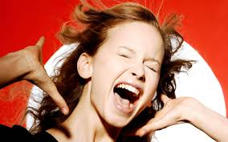
Фізіологічні характеристики звуку
Гучність звуку – фізіологічна характеристика звуку, що відповідає фізичній характеристиці звуку амплітуді. Гучність звуку вимірюється в дБ.
Гучність звуку залежить від енергії, що її несе звукова хвиля і яка припадає на одиницю площі. А енергія звукової хвилі визнається амплітудою коливань.

Slide 51
Фізіологічні характеристики звуку
Тембр – це наявність коливань кратних частот, обертонів. Музичний звук складається з основної частоти та обертонів («домішкових» частот). Ці частоти кратні частоті основного тону. Звуки різних музичних інструментів відрізняються саме тембром при однаковій частоті звучання.

Slide 52
Тембр голосу
Неповторність людського голосу

Slide 53
Дії ультразвуку
1. Ультразвук зменшує тертя по поверхням,що коливаються. Це явище необхідно враховувати при скріпленні болтами і гайками металевих конструкцій. При впливі, що виникли з якої-небудь причини, УЗ коливань, гайки можуть самі завінчуватися і самі розвінчуватися. 2. Ультразвук спричиняє теплову дію. Він нагріває не тільки воду, але й тканини організму Операції на головному мозку без розтину черепної коробки. При температурі 45-47оС гинуть уражені клітини мозку. У терапії - при лікуванні люмбаго, міалгії. Високочастотні коливання викликають внутрішній розігрів тканин. 3. Ультразвук зменшує в'язкість речовини. 4. Ультразвук спричиняє вітер. 5. Ультразвук генерує стоячу хвилю. 6. Ультразвук вибиває пил.

Slide 54
Дії ультразвуку 7. Різка металу за допомогою ультразвуку
На звичайних металорізних верстатах не можна просвердлити в металевій деталі вузький отвір складної форми, наприклад у вигляді п'ятикутної зірки. Ультразвуком можна навіть робити гвинтову нарізку в металевих деталях, в склі, в рубіні, в алмазі. На ультразвуковому верстаті різьблення можна робити у вже загартованому металі і в самих твердих сплавах.

Slide 55
Дії ультразвуку
8. Ультразвук застосовують в техніці.
Ехолоти та гідролокатори дозволяють вимірювати глибину моря, виявляють косяки риб, виявляють підводні човни противника.

Slide 56
Дії ультразвуку
9. Для зварювання різнорідних металів.
Якщо до товстих деталей потрібно приварити тонкі пластини використовують Ультразвукову зварку. Її іноді називають холодною, тому що деталі з'єднуються в холодному стані.

Slide 57
МОЛОДЦІ!
Ви гарно попрацювали!

